Slide 1
CHAP 09.
클라이언트와의 대화: 쿠키와 세션

Slide 2
CONTENTS
쿠키란?
쿠키 생성하기
쿠키의 도메인/경로/유효시간
세션이란
세션 생성하기
세션의 속성 사용
세션 종료 및 세션 타임아웃
쿠키·세션을 사용한 로그인/로그아웃 처리

Slide 3
쿠키(Cookie)란?
웹 브라우저가 보관하고 있는 데이터로서,
웹 서버에 요청을 보낼 때 함께 전송된다.
쿠키는 웹 서버와 웹 브라우저 양쪽에서 생성할 수 있으며,
웹 서버는 웹 브라우저가 전송한 쿠키를 사용하여
필요한 데이터를 읽어올 수 있다.

Slide 4
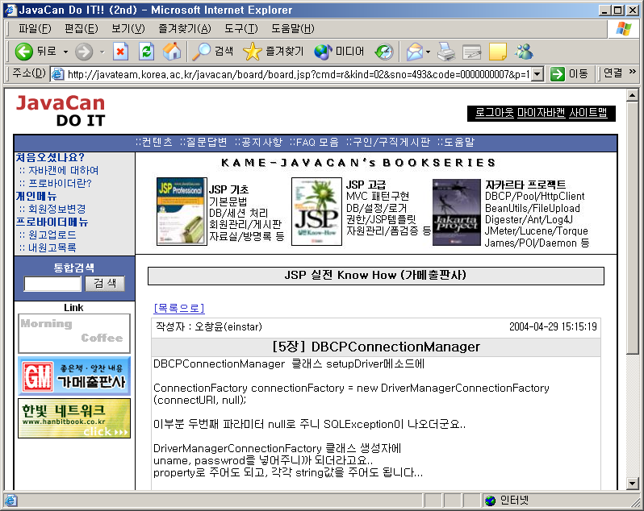
쿠키의 동작방식
1. 쿠키 생성
요청
웹 서버
쿠키생성단계
쿠키를 생성해서 웹브라우저에 전송한다.
쿠키
응답
쿠키저장소
2. 쿠키 저장
웹 서버
쿠키저장단계
웹 서버가 전송한 쿠리를 웹 브라우저가 저장한다.
쿠키저장소
쿠키
3. 쿠키 전송
요청
쿠키전송단계
웹 서버는 쿠키를 생성해서 보내준 웹브라우저에 다시 쿠키를 전송한다.
웹 서버
쿠키
쿠키저장소
쿠키
쿠키는 웹브라우저에 지속적으로 유지된다.

Slide 5
쿠키의 구성 요소
이름 - 쿠키를 구별하는 데 사용되는 이름
값 - 쿠키의 이름과 관련된 값
유효시간 - 쿠키의 유지 시간
도메인 - 쿠키를 전송할 도메인
경로 - 쿠키를 전송할 요청 경로

Slide 6
쿠키 이름, 값
- 쿠키의 이름 규칙
쿠키의 이름은 아스키 코드의 알파벳과 숫자만을 포함 가능
콤마(,), 세미콜로(;), 공백(' ') 등의 문자는 포함할 수 없음
'$'로 시작할 수 없음
- 쿠키 값 규칙
알파벳과 숫자 값이 아닌 바이너리 값인 경우 BASE64 인코딩으로 처리
콤마(,), 세미콜로(;), 공백(' ') 등의 문자는 인코딩해야함
- 쿠키의 지속성
유효시간을 지정하지 않은 경우, 웹브라우저 종료시 쿠키 삭제됨
유효시간을 지정한 경우 웹브라우저를 종료하더라도 유효시간만큼 쿠키가 지속적으로 존재함

Slide 7
쿠키 생성하기
Code
<%
Cookie cookie = new Cookie(쿠키이름, 쿠키값);
response.addCookie(cookie);
%>
Example
<%@ page contentType = "text/html; charset=euc-kr" %>
<%@ page import = "java.net.URLEncoder" %>
<%
Cookie cookie = new Cookie("name", URLEncoder.encode("최범균"));
response.addCookie(cookie);
%>
<html>
<head><title>쿠키생성</title></head>
<body>
<%= cookie.getName() %> 쿠키의 값 = "<%= cookie.getValue() %>"
</body>
</html>
URLEncoder.encode() 메소드를
사용해서 인코딩처리를 할 수 있다.

Slide 8
Cookie 클래스의 메소드
메소드 | 리턴타입 | 설명
getName() | String | 쿠키의 이름을 구한다.
getValue() | String | 쿠키의 값을 구한다.
setValue(String value) | void | 쿠키의 값을 지정한다.
setDomain(String pattern) | void | 이 쿠키가 전송될 서버의 도메인을 지정한다.
getDomain() | String | 쿠키의 도메인을 구한다.
setPath(String uri) | void | 쿠키를 전송할 경로를 지정한다.
getPath() | String | 쿠키의 전송 경로를 구한다.
setMaxAge(int expiry) | void | 쿠키의 유효시간을 초 단위로 지정한다. 음수를 입력할 경우 웹 브라우저를 닫을 때 쿠키가 함께 삭제된다.
getMaxAge() | int | 쿠키의 유효시간을 구한다.

Slide 9
쿠키 읽기
Code
<%
Cookie[] cookies = request.getCookies();
%>
Example
URLEncoder.decode() 메소드를
사용해서 인코딩된 쿠키값을 디코딩해서
읽어온다.
<%@ page import = "java.net.URLDecoder" %>
쿠키 목록<br>
<%
Cookie[] cookies = request.getCookies();
if (cookies != null && cookies.length > 0) {
for (int i = 0 ; i < cookies.length ; i++) {
%>
<%= cookies[i].getName() %> = <%= URLDecoder.decode(cookies[i].getValue()) %><br>
<%
}
} else {
%>
쿠키가 존재하지 않습니다.
<%
}
%>

Slide 10
쿠키값 변경
Code
Cookie[] cookies = request.getCookies();
if (cookies != null && cookies.length > 0) {
for (int i = 0 ; i < cookies.length ; i++) {
if (cookies[i].getName().equals("name")) {
Cookie cookie = new Cookie(name, value);
response.addCookie(cookie);
}
}
}
}
쿠키존재 확인
존재하면
새로 생성

Slide 11
쿠키값 삭제
Code
Cookie cookie = new Cookie(name, value);
cookie.setMaxAge(0);
response.addCookie(cookie);
유효시간을 0으로 지정
별도로 쿠키를 삭제하는 메소드는 존재하지 않으며,
쿠키의 유효시간을 0으로 지정하면 웹브라우저에 전달되자 마자 삭제된다.

Slide 12
쿠키와 도메인 (1)
쿠키의 도메인을 설정하지 않으면 쿠키를 생성한 서버(도메인)로만 쿠키를 전송한다.
쿠키의 도메인을 설정하면 설정한 도메인에 대해서 쿠키가 전송된다. 단, 쿠키를 생성한 서버의 도메인과 관련없는 도메인을 지정하면 쿠키는 전송되지 않는다.
쿠키의 도메인은 Cookie.setDomain() 메소드를 사용하여 지정한다.

Slide 13
쿠키와 도메인 (2)
*.madvirus.net 서버로
쿠키 전송하게 된다.
id 쿠키
값=madvirus
도메인=.madvirus.net
javacan.madvirus.net
서버
only 쿠키
값=onlycookie
도메인=(지정안함)
invalid 쿠키
값=invalidcookie
도메인=javateam.korea.ac.kr
서버의 도메인과
다른 도메인을 설정하였다.
웹브라우저는 도메인에 맞춰
쿠키를 전송한다.
id
javacan.madvirus.net
서버
id, only
www.madvirus.net
서버
javateam.korea.ac.kr
서버
저장된 쿠키
[id 쿠키]=“madvirus” (.madvirus.net)
[only 쿠키]=“onlycookie” (null)

Slide 14
쿠키와 경로
URL에서 도메인 이후의 부분을 쿠키가 전송될 경로로 지정 가능
경로를 지정하면 웹브라우저는 경로에 해당하는 요청에 대해서만 쿠키를 전송
경로를 지정하지 않으면 쿠키 생성시 사용된 경로를 사용한다.
쿠키의 경로는 setPath() 메소드를 사용하여 지정

Slide 15
세션(session)이란?
세션은 클라이언트와의 연결 상태를 지속적으로
서버측에 저장한다.
쿠키가 웹 브라우저에 정보를 저장할 때 사용된다면
세션은 서버에 정보를 저장할 때 사용된다.

Slide 16
웹브라우저와 세션
웹콘테이너
웹브라우저1
JSP1
세션1
JSP2
세션2
웹브라우저2
* 서로 다른 웹 브라우저는 각각 다른 세션을 사용하게 된다.
* 웹브라우저가 전송하는 모든 요청은 세션을 공유하게 된다. 즉, 웹브라우저2의 요청은 세션2를 공유게 된다.
* 세션 공유를 통해 특정 사용자와 관련된 정보를 지속적으로 저장할 수 있다.

Slide 17
세션의 생성 및 session 기본 객체
Code
<%@ page session="true" %>
session 속성의 기본값을 true이므로, 별도로 지정하지 않으면 세션은
자동으로 생성된다. 세션은 session 기본 객체를 통해서 구현되었다.
[session 기본 객체의 메소드]
메소드 | 리턴타입 | 설명
getId() | String | 세션의 고유 ID를 구한다. (세션 ID라고 한다.)
getCreationTime() | long | 세션이 생성된 시간을 구한다. 시간은 1970년 1월 1일 이후 흘러간 시간을 의미하며, 단위는 1/1000초이다.
getLastAccessedTime() | long | 웹 브라우저가 가장 마지막에 세션에 접근한 시간을 구한다. 시간은 1970년 1월 1일 이후 흘러간 시간을 의미하며, 단위는 1/1000초이다.
★ 웹 브라우저마다 별도의 세션을 갖게 된다고 했는데, 이때 각각의 세션을 구분하기 위해서
세션마다 고유의 ID를 할당하며, 그 아이디를 세션 ID라고 한다.

Slide 18
세션의 속성 사용
한번 생성된 세션은 종료되기 전까지 지속적으로 유지되므로, 웹 어플리케이션을 실행하는 동안 지속적으로 사용해야 하는 데이터의 저장 장소로서 세션이 적당
세션에 값을 저장할 때는 session.setAttribute() 사용
저장된 값을 읽을 때는 session.getAttribute() 사용
세션은 웹 브라우저와 1대 1로 매핑되므로, 특정 사용자와 관련된 정보를 저장할 때 세션의 속성을 사용

Slide 19
세션의 종료
Code
<%@ page session="true" %>
<%
session.invalidate();
%>

Slide 20
세션의 타임아웃
지정한 시간동안 클라이언트로부터 연결이 없으면 세션은 자동 삭제된다.
세션사용 요청
웹콘테이너
세션생성
세션1
웹콘테이너
세션삭제
지정 시간 경과 시점
세션1
세션사용 요청
웹콘테이너
새로운
세션생성
세션2

Slide 21
세션 타임아웃 시간 지정
Code
web.xml 파일에 명시
<?xml version="1.0" encoding="euc-kr"?>
<web-app ...>
...
<session-config>
<session-timeout>50</session-timeout>
</session-config>
</web-app>
또는 코드에서 직접 명시
<%@ page session="true" %>
<%
session.setMaxInactiveInterval(3000);
%>
분단위로 지정
초단위로 지정

Slide 22
쿠키·세션을 이용한 로그인/로그아웃 처리 방법
로그인 성공시 성공했음을 나타내는 표식을 생성/저장한다.
  쿠키, "LOGINSUCCESS" 쿠키값에 "true"를 줌.
  세션, session의 "MEMBER" 속성에서 회원 아이디 저장
로그인 여부 체크
  쿠키, "LOGINSUCCESS" 쿠키가 존재하는지 체크
  세션, session의 "MEMBER" 속성이 존재하는지 검사
로그아웃을 할 경우 로그인 표식을 삭제
  쿠키, 관련 쿠키("LOGINSUCCESS")의 유효시간 0으로 지정
  세션, session.invalidate()로 세션 무효화

